Slide 1
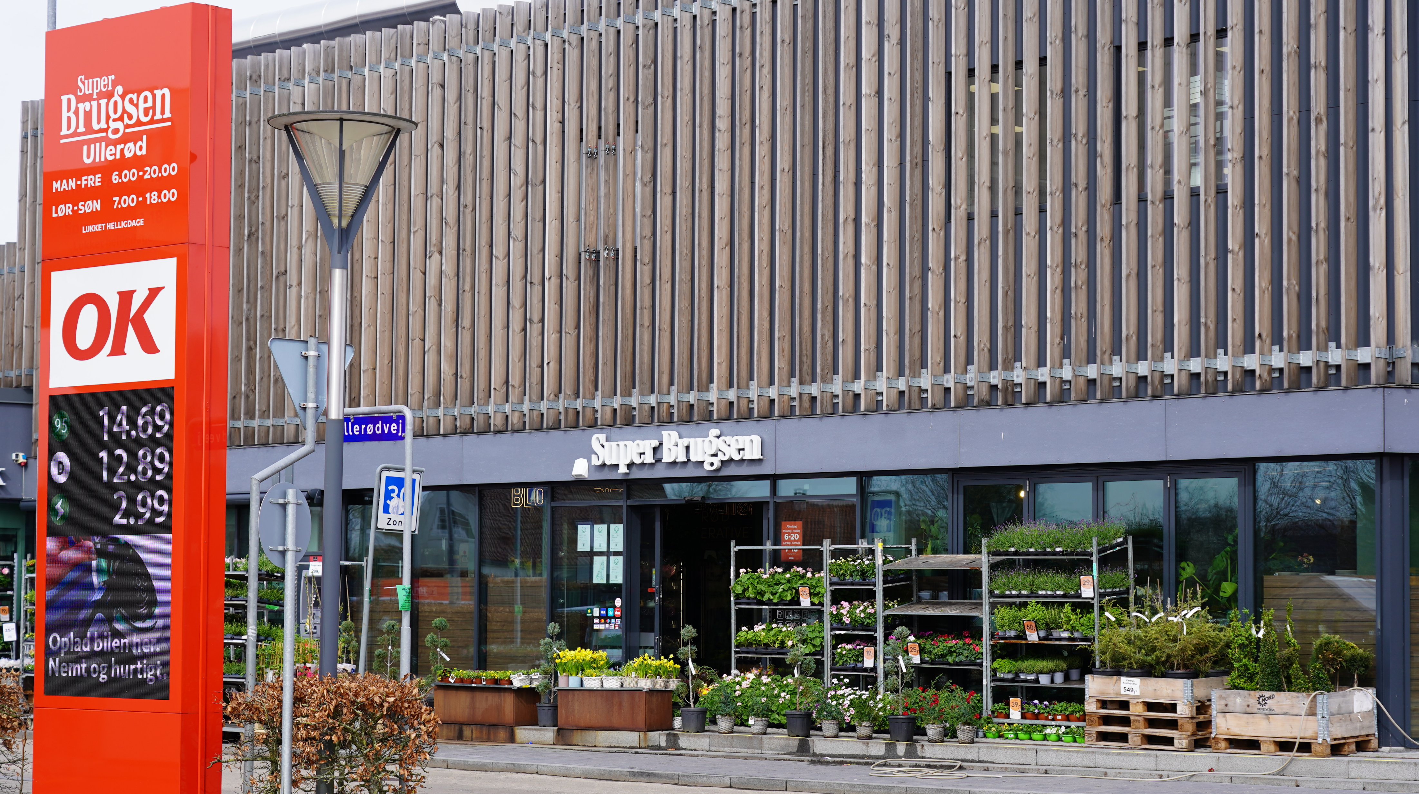
Historisk aftale mellem
Notes:
Coop har forhandlet en aftale med OK, som betyder, at OK bliver medejer af Coop sammen med Coop amba.
Aftalen fremtidssikrer både Coops store butiksnet og OK’s tankanlæg for energi. De to ting skaber kunder til hinanden.
Uden denne aftale ville vi stå i en meget vanskelig situation efter to år med de største underskud i vores historie.
Coop havde det dårligste resultat nogensinde i 2022, og resultatet for 2023 bliver også stærkt utilfredsstillende. Derfor har Coop brug for en stærk partner, så vi kan investere i at vende udviklingen og fremtidssikre Coop.

Slide 2
Udrulningen af Coop-kæden indstilles. Kvickly og SuperBrugsen består. Brugsen og 365discount fortsætter som hidtil.
Notes:
Den økonomiske situation betyder bl.a. en omlægning af strategien Fremtidens Coop. Det betyder, at vi stopper udrulningen af den nye Coop-kæde, som skulle samle Kvickly og SuperBrugsen i én kæde under navnet Coop.
De butikker, der er åbnet i Coop-navnet (herunder Hinnerup og Codanhus), bliver til SuperBrugsen. De sidste tilbageværende Irmabutikker bliver også til SuperBrugsen.

Slide 3
Coops 4 kæder
Notes:
De eksisterende kæder – Kvickly, SuperBrugsen, Brugsen og 365discount – bliver løftet, når der tilføres investeringer til kæderne, så hver enkelt bliver mere attraktiv og konkurrencedygtig.

